Slide 1
Восточно-Казахстанский технический университет имени Д. Серикбаева Школа наук о Земле
ОЦЕНКА ЗАГРЯЗНЕНИЯ АТМОСФЕРЫ ПРОМЫШЛЕННЫМИ ПРЕДПРИЯТИЯМИ Г. УСТЬ-КАМЕНОГОРСКА С ИСПОЛЬЗОВАНИЕМ ГИС-ТЕХНОЛОГИЙ
Докладчик:
Преподаватель ШНоЗ А.К. Капасов
Усть-Каменогорск, 2024

Slide 2
В статье рассматриваются инженерно-геологические условия для кадастровой оценки городских земель для ведения градостроительного кадастра, в стоимостном выражении, расчета площади распространения вредных веществ в атмосфере от источников промышленных и других вредных отходов. Предложен метод зонирования по уровню загрязнения территорий и картограмма распределения вредных веществ в атмосфере по выделенным территориям, пространственное планирование, зонирование с анализом исследований по этим вопросам.

Slide 3
Цель данного исследования
Целью данного исследования является совершенствование методологии кадастровой оценки городских земель путем разработки системы оценочных показателей, основанной на учете экологических факторов с зонированием атмосферных воздушных бассейнов по уровням загрязнения в городе, для последующей корректировки кадастровой стоимости земельных участков и зонирования по коэффициентам оценки уровень загрязнения атмосферы определяется в ходе исследования уровня загрязнения окружающей среды.

Slide 4
Факторы загрязнение воздуха в воздушном бассейне города Усть-Каменогорска
Предприятия по добыче и переработке полезных ископаемых (Казцинк, УМЗ и ТМК)
Отходы образававшиеся при добыче
полезных ископаемых
Увеличение количества небольших производственных объектов в городе
Предприятия по добыче и переработке полезных ископаемых (Казцинк, УМЗ и ТМК)
Бензиновые и дизельные автомобили
Выбросов промышленных предприятий
Сточные воды с добавлением рудных остатков, вымытых из открытых месторождений

Slide 5
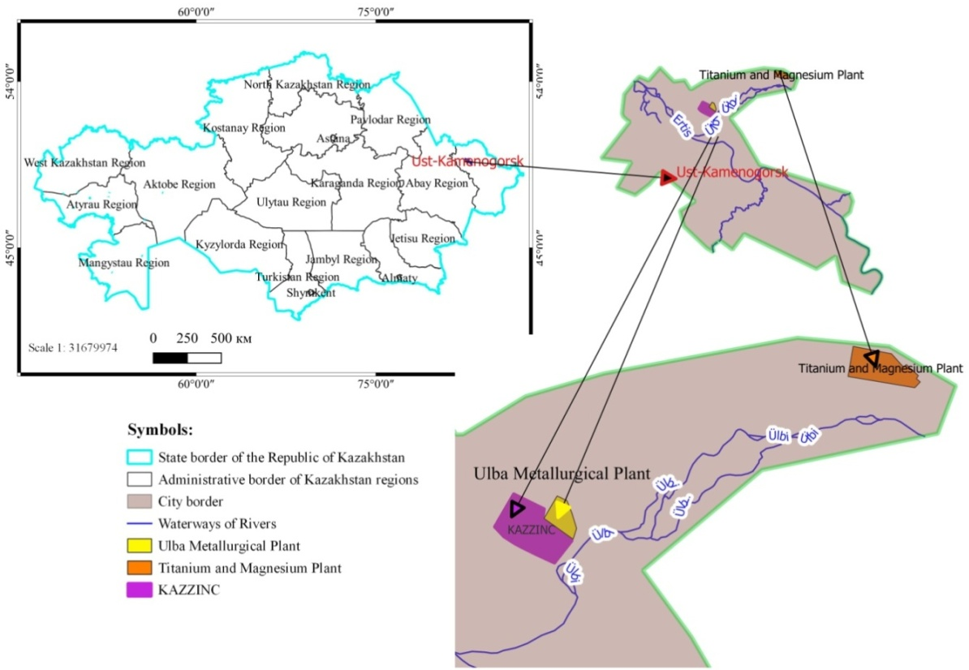
Объект исследования и расположение в нем источников загрязнения

Slide 6
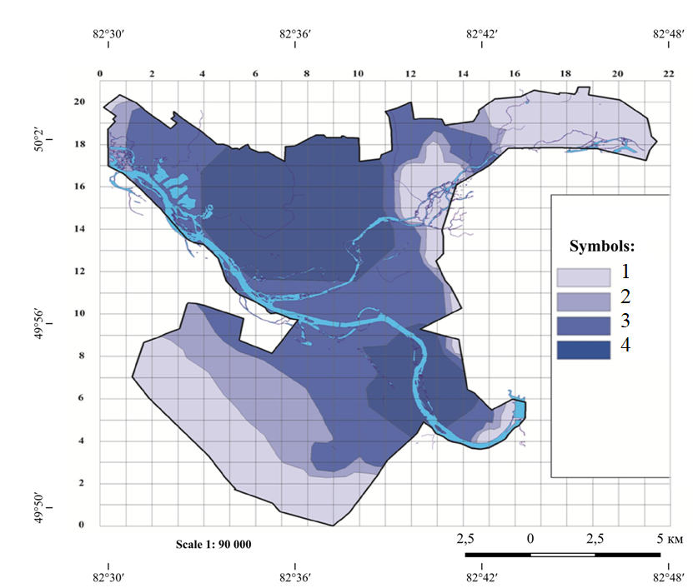
Карта распределения концентраций загрязняющих веществ в воздухе по классам

Slide 7
Название от вещества | ПДК мг/м³ | опасности класса | выбросы Т/Год
1 | 2 | 3 | 4
Диоксид серы | 0,5 | 3 | 87318,31
Оксид углерода | 5 | 4 | 39099,18
Суспензия | 0,5 | 3 | 32648,79
Диоксид азрта | 0,085 | 2 | 8270,19
Сажа | 0,15 | 3 | 561,31
Цинк | 0,15 | 3 | 518,17
Хлор | 0,1 | 2 | 234,00
Свинец | 0,003 | 1 | 179,79
Бензин | 5 | 4 | 136,00
Толуол | 0,6 | 3 | 108,43
Сульфид свинца | 0,0017 | 3 | 65,99
Соляная кислота | 0,2 | 4 | 48,75
Серная кислота | 0,3 | 2 | 51,85
Этил спирт | 5 | 2 | 45,66
Бутил ацетат | 0,1 | 4 | 36,48
Этил ацетат | 0,1 | 4 | 31,26
Фенол | 0,1 | 4 | 28,22
Мышьяк | 0,003 | 2 | 19,47
Бутул ацетата | 0,1 | 2 | 24,49
Трихлордифенил | 0,001 | 3 | 11,14
Кадмий | 0,001 | 2 | 7,44
Формальдегид | 0,035 | 2 | 12,95
Бензол | 1,5 | 2 | 5,40
Аммиак | 0,2 | 4 | 3,45
Стирол | 0,01 | 2 | 3,14
Метиловый спирт | 1 | 3 | 2,85
Ангидрид хрома | 0,0015 | 1 | 1.95
Оксид марганца | 0,01 | 2 | 2,28
Азотная кислота | 0,4 | 2 | 0,27
Азотные окиси | 0,6 | 3 | 183,93
Растворимые фториды | 0,003 | 2 | 0,21
Кремниевые соединения | 0,15 | 3 | 0,21
Оксид железа | 0,04 | 3 | 1,94
Дихлорэтана | 3 | 2 | 1,76
Пятиокись ванадия | 0,002 | 2 | 13,00
Общая |  |  | 169777,68
Всего от промышленных предприятий |  |  | 172615,17
Транспортные средства |  |  | 19540,50
Оксид углерода |  | 4 | 1265,57
Азотная окись |  | 2 | 4570,73
Общая |  |  | 25382,97
По городам |  |  | 197998,14
Перечень веществ, выбрасываемых в атмосферу города

Slide 8
Уровень загрязнения | Величина индекса загрязнения представляет собой удельный вес в общей площади участка оценки земли P по количеству веществ
 | от 2 до 4 | от 5 до 9 | до 10-20 | более 20
Допустимый | 2 | 3 | 4 | 5
1 уровень | > 2 - 4 | > 3-6 | > 4 – 6 | 5 - 6 >
2 уровень | > 4 - 6 | > 6 - 12 | > 8-16 | 10- 20 >
3 уровень | > 8 – 16 | > 12 - 24 | > 16-32 | > 20-40
4 уровень | 16 > | > 24 | 32 > | > 40
Показатели общего уровня загрязнения атмосферного воздуха

Slide 9
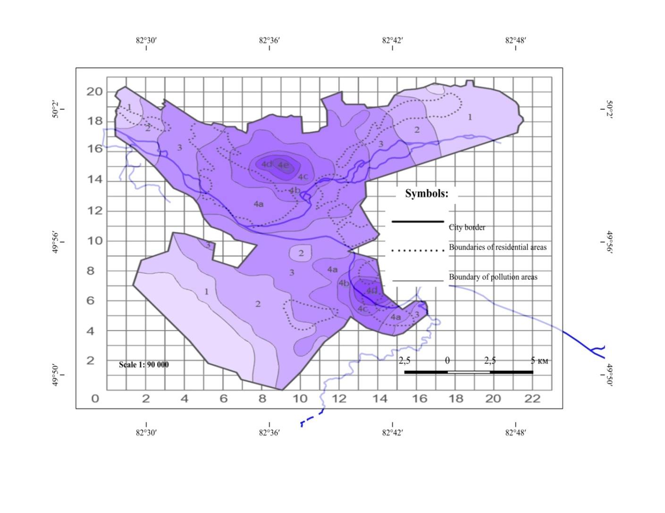
Интегрированная карта общего загрязнения воздуха

Slide 10
Площадь общего загрязнения городской атмосферы по классам
Обозначение
 | Допустимый уровень | 1 | 2 | 3 | 4
 |  |  |  |  | а | b | c | d | e
Общая площадь зон загрязненя, га | 2459,5 | 2663,1 | 3360,4 | 4418,3 | 4734,1 | 1578,9 | 457,9 | 602,6 | 55,2
Показатели уровня очень серьезного загрязнения воздуха
Загрязнение | значение Z_{a} комплексный показатель количество загрязняющих веществ в воздухе
 | от 2 до 4 | от 5 до 9 | до 10-20 | более 20
4 градации
4а | 16-32 | 24-48 | 32-64 | 40-80
4б | 32-64 | 48-96 | 64-128 | 80-160
4с | 64-128 | 96-192 | 128-256 | 160-320
4д | 128-256 | 192-384 | 256-512 | 320-640
4е | 256 | 384 | 512 | 640

Slide 11
Количество участков оценки | Комплексные показатели загрязнения | Коэффициенты загрязнения
1 | 2 | 28,33
0,24 | 2 | 43,93
0,36 | 3 | 36,25
0,30 | 4 | 120,38
1,00 | 5 | 30,73
0,26 | 6 | 19,99
0,17 | 7 | 3,30
0,03 | 8 | 1,92
0,02 | 9 | 18,94
0,16 | 5,44 | 0,05
11 | 104,82 | 0,87
12 | 23,57 | 0,20
13 | 12,50 | 0,10
14 | 13,22 | 0,11
15 | 23,98 | 0,20
16 | 15,17 | 0,13
17 | 9,10 | 0,08
18 | 11,08 | 0,09
Результат расчета коэффициентов оценки загрязнения атмосферы

Slide 12
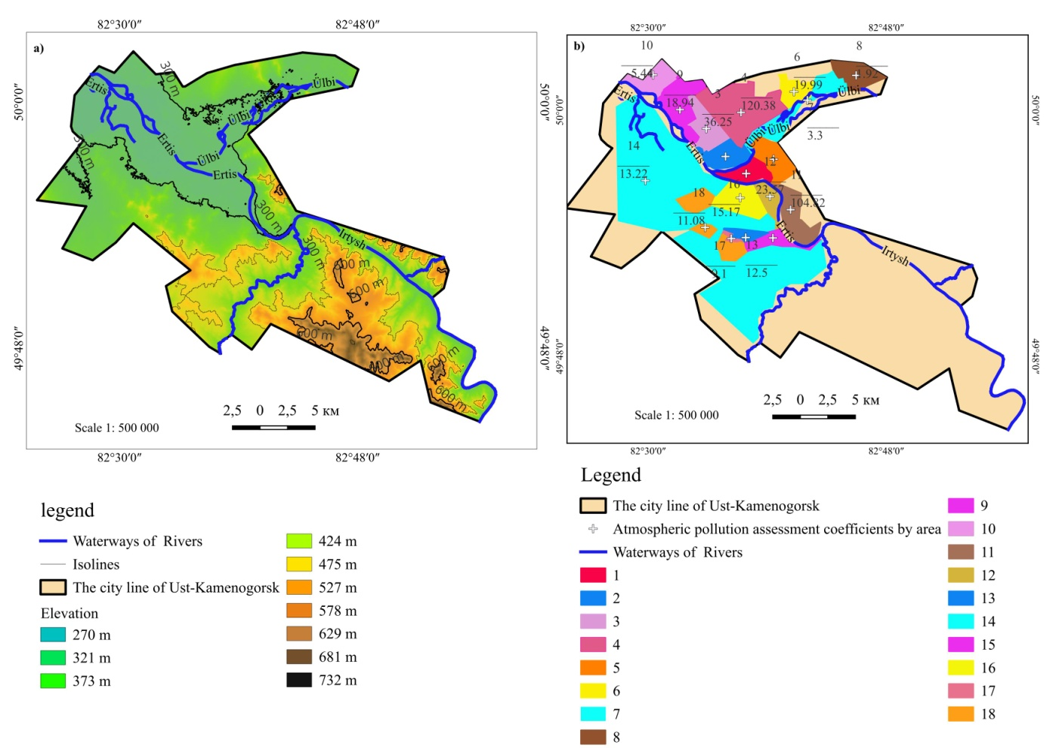
Карта районирования по комплексным показателям загрязнения атмосферы: а) рельеф исследуемой территории; б) районы по показателям загрязнения

Slide 13
Заключение
Зоны распространения загрязняющих отходов от основных источников загрязнения атмосферного воздуха в исследуемом районе КАЗЦИНК, УМЗ, ТМК и теплоэлектростанция (ГЭС), расположенные на двух окраинах города, отличаются территориальной удаленностью. На левобережных участках реки Иртыш, несмотря на то, что оценочный участок земельного участка № 7 расположен в 1,5 километрах от источников загрязнения в селах Старая Согра и Новая Согра, коэффициент загрязнения составляет 0,03, а оценочный участок земельного участка № 11 расположен на расстоянии 5-7 километров от источников загрязнения, но коэффициент загрязнения составляет 0,87 (таблица 5). Уровни загрязнения атмосферного воздуха в правобережных районах Иртыша обобщены в пределах одноуровневых 0,08-0,11. В ходе анализа направление ветра и архитектура вихревых кругов, образующих городские сооружения, показали, что распределение загрязняющих отходов не зависит от расстояния до источников загрязнения, и доказали, что визуальная теоретическая оценка критерия загрязнения атмосферы при оценке земель для кадастровых целей приводит к грубым ошибкам. Необходимо учитывать результаты комплексного геоэкологического обследования земель в системе градостроительного кадастра, т.е. определение механических свойств грунтов, факторов гидрогеологических условий и геологических процессов и оценка их влияния, особенностей архитектурного расположения зданий и сооружений, их ветрового воздействия на воздушный бассейн (расчетное расстояние от вредных выбросов, переносимых ветром на поверхность) и т.д.

Slide 14
Спасибо за внимание!

